Slide 1



Slide 2
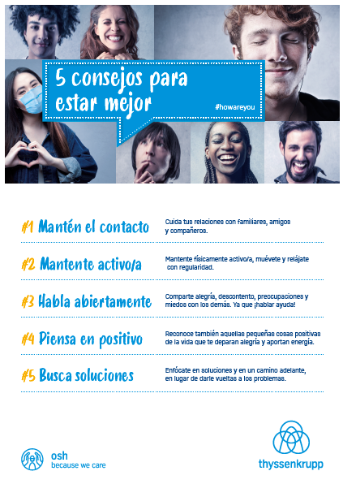
#howareyou: 5 consejos para estar mejor
… que pueden ayudarnos a todos
https://brandfactory.thyssenkrupp.info/konzernthemen/we-care
#1 Mantén el contacto
Cuida tus relaciones con familiares, amigos y compañeros.
#2 Mantente activo/a
Mantente físicamente activo/a, muévete y relájate con regularidad.
#3 Habla abiertamente
Comparte alegría, descontento, preocupaciones y miedos con los demás.
Ya que ¡hablar ayuda!
#4 Piensa en positivo
Reconoce también aquellas pequeñas cosas positivas de la vida que te
deparan alegría y aportan energía.
#5 Busca soluciones
Enfócate en soluciones y en un camino adelante, en lugar de darle vueltas
a los problemas.

Slide 3
#howareyou: 5 consejos para estar mejor
#1 Mantén el contacto
#1 Mantén el contacto
Mantén el contacto con familiares, amigos y compañeros.
Somos seres sociales y necesitamos las relaciones y los vínculos con los demás. Lo importante es que tengamos a personas con las que nos sintamos bien y que nos hagan bien. Por lo tanto es importante mantener el contacto. Sobre todo si el día a día es agitado e intranquilo viene bien que dediquemos conscientemente tiempo a la familia y amigos. No tienen por qué ser siempre extensos encuentros. También podemos dedicar atención con una breve llamada de teléfono o un mensaje de cariño.
Piensa en los seres queridos de tu entorno. Quizás hace tiempo que no hayas tenido contacto con algunas personas. ¿Cuándo fue la última vez que les preguntaste cómo estaban?
Pequeña tarea para el día a día:
Envía un mensaje o una postal a alguien con quien quizás lleves tiempo sin tener contacto.
¿Qué se te ha ocurrido? (p. ej. he mandado una postal, enviado una carta, regalado flores)

Slide 4
#howareyou: 5 consejos para estar mejor
#2 Mantente activo/a
#2 Mantente activo/a
Muévete y relájate con regularidad.
Muchos de nosotros se mueven en el día a día únicamente de forma parcial o poco. Es importante un equilibrio. No se tiene por qué correr una maratón. Diez minutos diarios de ejercicio moderado pueden servir. Hay numerosas opciones para activarse. Igualmente deberíamos dedicar tiempo a una auténtica relajación. Aquí tampoco se trata de estar una hora meditando. Igual de idóneo se perfila un paseo al aire libre, escuchar música o simplemente tomar una taza de café sin distracciones ni interferencias que perturben.
¿Dedicas tiempo a moverte en el día a día? ¿Cuándo ha sido la última vez que te has relajado realmente de forma consciente?
Pequeña tarea para el día a día:
Tómate 15 minutos al día para un bloque de ejercicio y un momento de relajación de tu elección.
¿A qué has dedicado tiempo de forma consciente? (p. ej. un café con tranquilidad, 5 minutos de no hacer nada, un pequeño paseo, un par de ejercicios de estiramientos, ejercicios de fitness)

Slide 5
#howareyou: 5 consejos para estar mejor
#3 Habla abiertamente
#3 Habla abiertamente
Comparte alegría, descontento, preocupaciones y miedos con los demás. Ya que ¡hablar ayuda!
Seguro que sienta bien compartir la alegría con los demás. Pero también sirve de ayuda que los enfados, preocupaciones o disgustos sean expresados en palabras y comunicados. Así pues, nuestras emociones y sentimientos no se desvanecen en el aire después de una conversación. Pero tomamos conciencia de ellos y podemos reflejar mejor nuestro modo de pensar y nuestras emociones, además de obtener ayuda. No tenemos por qué hablar de todo con todo el mundo, pero en algunas situaciones deberíamos considerar si tal vez merece la pena una conversación. Sobre todo cuando un tema nos lleve preocupando bastante tiempo.
¿Hablas con alguien sobre tus sentimientos?
¿O prefieres procesarlo todo tú solo/a?
Pequeña tarea para el día a día:
Piensa en algo que te preocupe. ¿Lo has hablado ya con alguien? Si no es así, piensa con quién podrías hablar al respecto.
¿Quién es tu interlocutor? (compañero/a, padres, pareja, colega, jefe/a, asesor/a como p. ej. línea directa EAP)

Slide 6
#howareyou: 5 consejos para estar mejor
#4 Piensa en positivo
#4 Piensa en positivo
Reconoce también aquellas pequeñas cosas positivas de la vida que te deparan alegría.
A veces perdemos de vista las cosas bonitas de la vida, sobre todo si nuestro día a día es agitado o monótono. Ahora bien, podemos aprender a prestar más atención a las cosas que van bien en nuestra vida, que nos aportan energía y por las que estamos agradecidos. Si estamos un poco más atentos en el día a día y centramos nuestra atención, seremos cada vez más conscientes de ellas y las tendremos más presentes. Puede ser un momento bonito o una pequeña sensación de logro en el día.
¿Qué te ha ido bien hoy? ¿Qué te hace estar agradecido/a?
Pequeña tarea para el día a día:
Anota 3 cosas o momentos que hayan ido bien hoy y por los que estés agradecido/a.
Indica 3 cosas. (p. ej. una cena rica, un compañero amable, un paseo con los niños)

Slide 7
#howareyou: 5 consejos para estar mejor
#5 Busca soluciones
#5 Busca soluciones
Enfócate en soluciones y en un camino adelante, en lugar de darle vueltas a los problemas.
A veces nos enfadamos por ciertas cosas o le damos vueltas una y otra vez al mismo problema. Entonces nos perdemos en pensamientos negativos, nos sentimos tal vez malinterpretados, puede que nos veamos como víctimas. De este modo malgastamos nuestra energía. En lugar de esto podemos plantearnos buscar una solución. Tal vez solos, tal vez con la ayuda de los demás. Algunas cosas recaen fuera de nuestro ámbito de influencia. Así pues, no deberíamos enfadarnos sino aceptarlo.
¿Hay una cosa que no deja de preocuparte? ¿Cuál podría ser la solución?
Pequeña tarea para el día a día:
Piensa en aquello que te preocupa o te molesta desde hace tiempo. A veces solo es una insignificancia. Piensa en opciones que podrían ayudar.
Indica aquí las opciones que pueden servir de ayuda. (p. ej. pedir ayuda, buscar conversar, hacer una lista de cosas que hacer).

